Slide 2
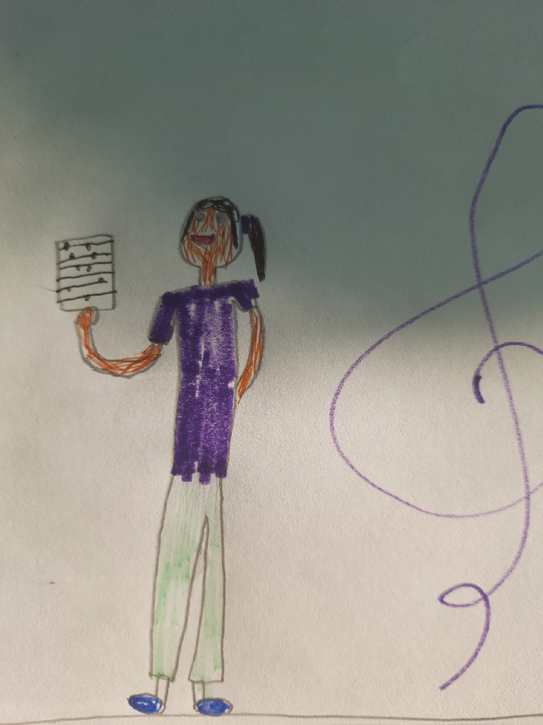
Здравствуйте, я Сашуня,
Мне всего восемь лет.
Тому, кто сейчас читает-
Передаю привет.
Веселая, озорная, серьезная - это я!
Так говорят родители,
И даже мои друзья.
Я очень хочу, чтоб братик
Смог, наконец, ходить
И на зеленой лужайке
Меня догонять-ловить!
Еще я хочу, чтоб мама
Не плакала никогда
Что для неё слезинка-
То для меня беда!
Всегда надеюсь на лучшее
Порою, стихи пишу.
У неба всего хорошего
Для всех на земле прошу!

Slide 3
Февраль
Нас сильно напугал февраль
Своим морозом и ветрами.
На крышах вывесил хрусталь
И забросал людей снегами.
Но я мороза не боюсь
И нос себе не отморожу.
Я только громче рассмеюсь,
Слеплю снежок и вдаль заброшу!

